Slide 1


Intelligent
Data Management with SQL Server
Session: 17
PolyBase, Query Store, and Stretch Database
Notes:
Phiên 17:
Polybase, kho truy vấn và cơ sở dữ liệu phân chia

Slide 2
Objectives
Describe PolyBase
Explain features and advantages of PolyBase
Define and describe Query Store
Explain how to dynamically stretch warm and cold transactional data from SQL Server to Azure
Describe how to tune workload performance with Query Store
Notes:
Mục tiêu
Mô tả polybase.
Giải thích các tính năng và ưu điểm của Polybase
Xác định và mô tả kho truy vấn (Store Query)
Giải thích cách kéo dài động nóng và lạnh giao dịch dữ liệu từ SQL Server sang Azure
Mô tả cách điều chỉnh hiệu suất khối lượng công việc với Store Query

Slide 3




Understanding PolyBase 1-2
PolyBase enables your SQL Server instance to process Transact-SQL queries that read data from external data sources.
SQL Server 2016 and higher versions can access external data in Hadoop and Azure Blob Storage.
Queries that access external data can also use to target relational tables in your SQL Server instance.
This allows to combine data from external sources with high- value relational data in your database.
HADOOP
QUERY TO HADOOP OR AZURE
SQL SERVER
T-SQL
QUERIES
AZURE BLOB
STORAGE
Notes:
Hiểu biết về Polybase 1-2
Polybase cho phép phiên bản SQL Server của bạn xử lý các truy vấn Transact-SQL đọc dữ liệu từ các nguồn dữ liệu ngoài.
SQL Server 2016 và các phiên bản cao hơn có thể truy cập dữ liệu ngoài trong lưu trữ Hadoop và Azure Blob
Các truy vấn truy cập dữ liệu ngoài cũng có thể sử dụng để nhắm mục tiêu các bảng quan hệ trong phiên bản SQL Server của bạn.
Điều này cho phép kết hợp dữ liệu từ các nguồn bên ngoài với dữ liệu quan hệ có giá trị cao trong cơ sở dữ liệu của bạn.

Slide 4
Understanding PolyBase 2-2
PolyBase enables the following scenarios in SQL server:
Query data stored in Hadoop from SQL Server or Parallel Data Warehouse (PDW)
Query data stored in Azure Blob Storage
Import data from Hadoop, Azure Blob Storage, or Azure Data Lake Store
Export data to Hadoop, Azure Blob Storage, or Azure Data Lake Store
Integrate with BI tools
Notes:
Hiểu biết về Polybase 2-2
Polybase cho phép các kịch bản sau trong SQL Server:
Dữ liệu truy vấn được lưu trữ trong Hadoop từ SQL Server hoặc Kho dữ liệu song song (PDW)
Dữ liệu truy vấn được lưu trữ trong Azure Blob Storage
Nhập dữ liệu từ Hadoop, Azure Blob Storage, hoặc Azure Data Lake Store
Xuất dữ liệu sang Hadoop, Azure Blob Storage hoặc Azure Data Lake Store
Tích hợp với các công cụ BI

Slide 5
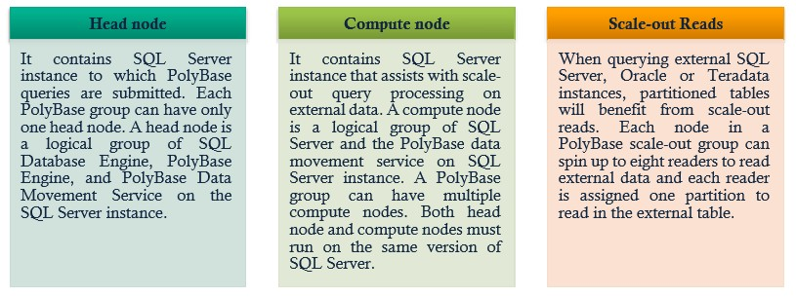
PolyBase Architecture 1-2
Architecture of PolyBase has some similarities to Hadoop architecture.
Notes:
Kiến trúc Polybase
Kiến trúc của Polybase có một số điểm tương đồng với kiến ​​trúc Hadoop
Head node:
Nó chứa bản SQL Server mà truy vấn Polybase được gửi. Mỗi nhóm Polybase chỉ có thể có một Head node. Một nút đầu là một nhóm logic của SQL Database Engine, PolyBase Engine và PolyBase Data Movement Service lên SQL Server.
Compute node
Chứa bản SQL Server hỗ trợ mở rộng quy mô xử lý truy vấn dữ liệu bên ngoài. Một Compute node là một nhóm cục bộ của SQL Server và PolyBase Data Movement Service trên SQL Server. Một nhóm Polybase có thể có nhiều Compute node . Cả Head node và Compute node phải chạy trên cùng một phiên bản của SQL Server.
Scale-out Redas
Khi truy vấn máy chủ SQL bên ngoài, Oracle hoặc Teradata, bảng phân vùng sẽ được hưởng lợi từ Scale-out Reads. Mỗi nút trong một nhóm tỷ lệ Polybase có thể quay lên đến 8 readers để đọc dữ liệu ngoài và mỗi reader được gán một phân vùng để đọc trong bảng bên ngoài.

Slide 6
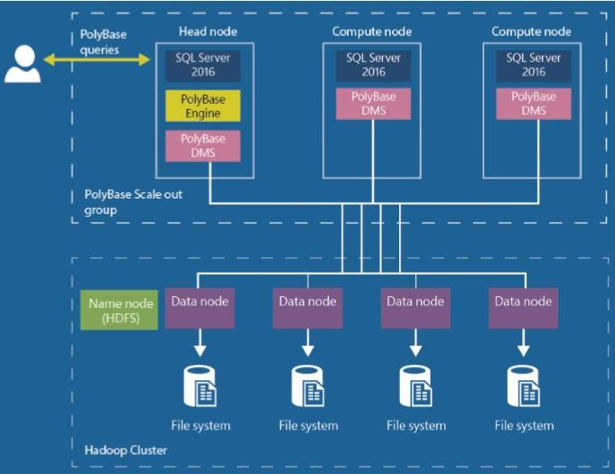
PolyBase Architecture 2-2
PolyBase Architecture
Notes:
Kiến trúc Polybase

Slide 7
Installing PolyBase in SQL Server 2019 1-4
Following are the pre-requisite to install PolyBase in SQL Server 2019:
64-bit SQL Server Evaluation edition.
Microsoft
.NET
Framework 4.5.
Minimum memory: 4 GB.
Minimum hard-disk space: 2 GB.
Recommende d: Minimum of 16 GB RAM.
TCP/IP must be enabled for PolyBase to function correctly.
Notes:
Cài đặt Polybase trong SQL Server 2019 1-4
Sau đây là điều kiện tiên quyết để cài đặt Polybase trong SQL Server 2019

Slide 8
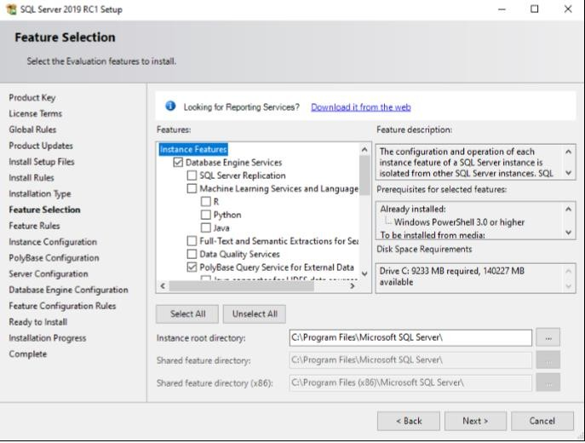
Installing PolyBase in SQL Server 2019 2-4
Single node or PolyBase scale-out group:
Following are the steps to install and set up PolyBase:
Run the SQL Server setup.exe.
Select Installation and then, select New standalone SQL Server installation or add features.
On the Feature Selection page as shown in the figure, select PolyBase Query Service for External Data.
Notes:
Cài đặt Polybase trong SQL Server 2019 2-4
Nút đơn hoặc nhóm mở rộng Polybase:
Sau đây là các bước để cài đặt và thiết lập Polybase:
Chạy SQL Server setup.exe
Chọn Installation và sau đó, chọn New standalone SQL Server installation hoặc Add features (Thêm các tính năng)
Trên trang Feature Selection như trong hình, chọn PolyBase Query Service for External Data

Slide 9

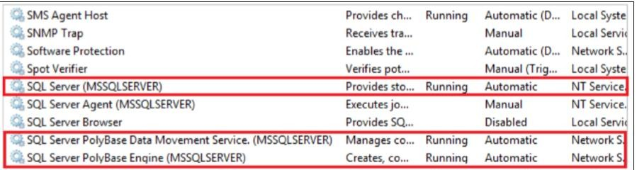
Installing PolyBase in SQL Server 2019 3-4
Enable PolyBase
Once SQL Server installation is complete with the PolyBase feature, PolyBase must be configured to interact with external data sources.
Configure Hadoop Connectivity
Run sp_configure with 'hadoop connectivity' and set an appropriate value for your provider.
Restart SQL Server using services.msc.
SQL Server Services
Notes:
Cài đặt Polybase trong SQL Server 2019 3-4
Kích hoạt Polybase
Khi cài đặt SQL Server hoàn tất với tính năng Polybase, Polybase phải được cấu hình để tương tác với các nguồn dữ liệu ngoài.
Cấu hình kết nối Hadoop
Chạy sp_configure với ‘hadoop connectivity' và đặt giá trị thích hợp cho nhà cung cấp của bạn.
Khởi động lại SQL Server bằng services.msc

Slide 10
Installing PolyBase in SQL Server 2019 4-4
Configure an external table
To query the data in your Hadoop data source, you must define an external table to use in Transact-SQL queries. Following steps describe how to configure the external table:
Create a master key on the database
Create a database scoped credential for Kerberos-secured Hadoop clusters
Create an external data source with CREATE EXTERNAL DATA SOURCE
Create an external file format with CREATE EXTERNAL FILE FORMAT
Create an external table pointing to data stored in Hadoop with CREATE EXTERNAL TABLE
Notes:
Cài đặt Polybase trong SQL Server 2019 4-4
Cấu hình một bảng bên ngoài
Để truy vấn dữ liệu trong nguồn dữ liệu Hadoop của bạn, bạn phải xác định một bảng bên ngoài để sử dụng trong các truy vấn Transact-SQL. Các bước sau mô tả cách định cấu hình bảng bên ngoài:
Tạo một khóa chính trên cơ sở dữ liệu
Tạo cơ sở dữ liệu có phạm vi thông tin cho các cụm Hadoop được bảo mật của Kerberos
Tạo một nguồn dữ liệu ngoài với CREATE EXTERNAL DATA SOURCE
Tạo định dạng tập tin bên ngoài với CREATE EXTERNAL FILE FORMAT
Tạo một bảng bên ngoài hướng đến dữ liệu được lưu trữ trong Hadoop với CREATE EXTERNAL TABLE

Slide 11
Query Store
SQL Server Query Store feature provides an insight on query plan choice and performance.
It simplifies performance troubleshooting by helping quickly to find performance differences caused by query plan changes.
Query Store automatically captures a history of queries, plans, and runtime statistics, and retains these for review.
It separates data as per time frames so database usage patterns can be identified and query plan changes happened on the server are noted.
Notes:
Kho truy vấn
Tính năng SQL Server Query Store cung cấp thông tin chi tiết về lựa chọn và hiệu suất của gói truy vấn
Nó đơn giản hóa sự cố hiệu suất bằng cách giúp nhanh chóng tìm thấy sự khác biệt về hiệu suất do thay đổi gói truy vấn
Kho truy vấn tự động nắm bắt lịch sử truy vấn, gói và thống kê thời gian chạy và giữ lại những điều này để xem xét
Nó phân tách dữ liệu theo các khung thời gian để các mẫu sử dụng cơ sở dữ liệu có thể được xác định và thay đổi gói truy vấn đã xảy ra trên máy chủ được ghi chú

Slide 12
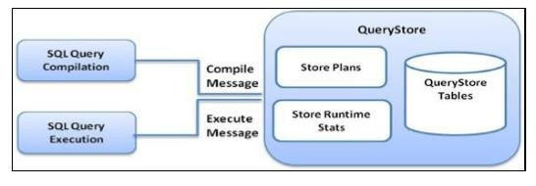
Query Store Architecture
Each query compilation or execution by SQL Server sends a message to the Query store.
The information about the compilation and execution is first stored in cache and then, stored to the disk.
SQL Server Messages to Query Store
Notes:
Kiến trúc kho truy vấn
Mỗi phần Tổng hợp truy vấn hoặc Thực thi truy vấn của SQL Server gửi tin nhắn đến kho truy vấn.
Thông tin về việc biên dịch và thực thi đầu tiên được lưu trữ trong bộ đệm và sau đó, được lưu trữ vào đĩa.

Slide 13
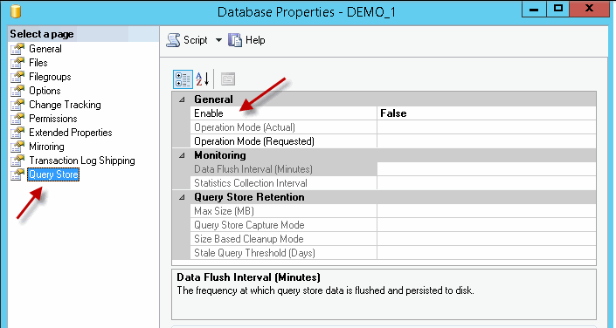
Enabling Query Store
Query Store is not enabled by default for new SQL Server and Azure Synapse Analytics (SQL DW) databases and is enabled by default for new Azure SQL Database databases.
Using SQL Server Management Studio
In Object Explorer, right-click a database and then, click Properties.
In the Database Properties dialog box, select the Query Store page.
In the Operation Mode (Requested) box, select Read Write.
Using Transact-SQL
Use the ALTER DATABASE statement to enable the query store for a given database shown as follows:
SET QUERY_STORE = ON (OPERATION_MODE = READ_WRITE);
Notes:
Kích hoạt kho truy vấn
Query Store không được bật theo mặc định cho cơ sở dữ liệu SQL Server và Azure Synapse Analytics (SQL DW) và được bật theo mặc định cho Azure SQL Database mới.
Sử dụng SQL Server Management Studio
Trong Object Explorer, nhấp chuột phải vào cơ sở dữ liệu và sau đó, nhấp vào Properties
Trong hộp thoại Thuộc tính Cơ sở dữ liệu, chọn trang Query Store
Trong Operation Mode (Requested), chọn Read Write
Sử dụng Transact-SQL
Sử dụng câu lệnh ALTER DATABASE để bật Query Store cho một cơ sở dữ liệu nhất định được hiển thị như sau:
SET QUERY_STORE = ON (OPERATION_MODE = READ_WRITE);

Slide 14
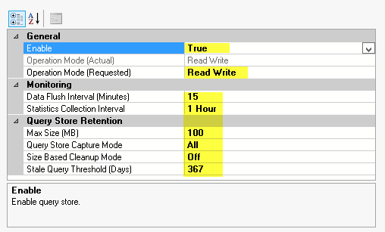
Configuring Query Store
Once the Query Store feature is enabled, other parameters for Monitoring and Query Store Retention can be configured.
Configure Query Store Using SSMS
ALTER DATABASE (DEMO_1)
SET QUERY_STORE (OPERATION_MODE = READ ONLY,
CLEANUP_POLICY = STALE_QUERY_THRESHOLD_DAYS = 367), DATA_FLUSH_INTERVAL_SECONDS = 900,
INTERVAL_LENGTH_MINUTES = 60,
MAX_STORAGE_SIZE_MB = 100, QUERY_CAPTURE_MODE = AUTO, SIZE_BASED_CLEANUP_MODE = AUTO)
GO
Configure Query Store Using Transact-SQL
Notes:
Cấu hình cửa kho truy vấn
Thông số thiết lập bằng SSMS
Thông số thiết lập bằng T-SQL

Slide 15
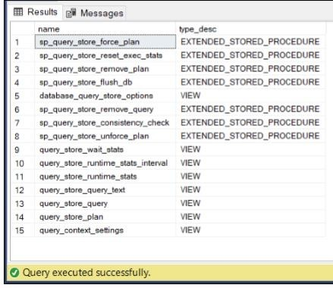
Query Store System Objects
New system procedures and catalog views related to Query Store can be found in SQL Server.
System-Stored Procedures and Catalog Views
Notes:
Các đối tượng hệ thống Query Store
Các thủ tục mới hệ thống và danh mục lượt xem liên quan đến Query Store có thể được tìm thấy trong SQL Server

Slide 16
Performance Tuning with Query Store
If any recent plan changes have caused poor performance, Query Store can be used to quickly identify the issue and if required revert to a previous plan.
If any queries are consuming the most of system resources, such as CPU, memory, or IO they can be identified and accordingly changed to ensure optimal usage.
 |  | When changes to applications or platforms are planned, Query Store can be used to compare performance before and after change implementation. These changes may include installing new versions of applications, installing new hardware, compatibility level upgrades to the database, and adding or modifying indexes.
 |  | When upgrades are planned for Query Optimizer, performance of queries can be recorded before upgradation and fixed during upgradation.
 |  | When there is a need to optimize resources, queries with a lower frequency of execution can be identified and allocation of resources to them can be proactively handled.
Notes:
Điều chỉnh hiệu suất với kho truy vấn
Nếu bất kỳ thay đổi kế hoạch gần đây nào gây ra hiệu suất kém, kho truy vấn có thể được sử dụng để nhanh chóng xác định vấn đề và yêu cầu trở lại kế hoạch trước đó.
Nếu bất kỳ truy vấn nào đang tiêu thụ hầu hết các tài nguyên hệ thống, chẳng hạn như CPU, bộ nhớ hoặc IO chúng có thể được xác định và thay đổi theo đó để đảm bảo mức sử dụng tối ưu.
Khi thay đổi đối với các ứng dụng hoặc nền tảng được lên kế hoạch, Query Store có thể được sử dụng để so sánh hiệu suất trước và sau khi thực hiện thay đổi. Những thay đổi này có thể bao gồm cài đặt các phiên bản mới của ứng dụng, cài đặt phần cứng mới, nâng cấp mức tương thích cho cơ sở dữ liệu, và thêm hoặc sửa đổi các chỉ mục.
Khi nâng cấp được lên kế hoạch để tối ưu hóa truy vấn, hiệu suất của các truy vấn có thể được ghi lại trước khi nâng cấp và cố định trong quá trình nâng cấp.
Khi cần tối ưu hóa tài nguyên, các truy vấn có tần suất thực thi thấp hơn có thể được xác định và phân bổ tài nguyên cho chúng có thể được xử lý chủ động.

Slide 17
Stretch Database
Stretch Database is a new feature built into SQL Server that facilitates storage of a part of a database in the cloud.
When there is a need to retain data for a longer time, Stretch Database feature enables secure migration of tables and data to the cloud.
Moreover, applications can still query the data in the same way as before. Enabling Stretch Database feature makes it possible to do the following:
Move archived data as well as current data to the cloud securely by using the encryption features
Access and query the data on the cloud at any time, without any changes to existing applications or queries
Reduce storage requirements of on-premise data by using the vast storage capacity of the cloud
Reduce processing burden on the on-premise data by running the processes on the cloud in a way that is transparent to the applications
Notes:
Cơ sở dữ liệu phân chia (Lưu trữ tại chỗ và lưu trữ đám mây)
Stretch Database là một tính năng mới được tích hợp vào SQL Server tạo điều kiện cho việc lưu trữ một phần của cơ sở dữ liệu trong đám mây.
Khi có nhu cầu duy trì dữ liệu trong thời gian dài hơn, tính năng Stretch Database cho phép di chuyển các bảng và dữ liệu an toàn cho đám mây.
Hơn nữa, các ứng dụng vẫn có thể truy vấn dữ liệu theo cách tương tự như trước đây. Kích hoạt tính năng Stretch Database cho phép thực hiện như sau:
Di chuyển dữ liệu lưu trữ cũng như dữ liệu hiện tại đến đám mây an toàn bằng cách sử dụng các tính năng mã hóa.
Truy cập và truy vấn dữ liệu trên đám mây bất cứ lúc nào, mà không có bất kỳ thay đổi nào đối với các ứng dụng hoặc truy vấn hiện có.
Giảm yêu cầu lưu trữ của dữ liệu tại chỗ bằng cách sử dụng dung lượng lưu trữ rộng lớn của đám mây.
Giảm gánh nặng xử lý dữ liệu tại chỗ bằng cách chạy các quy trình trên đám mây theo cách minh bạch cho các ứng dụng.

Slide 18
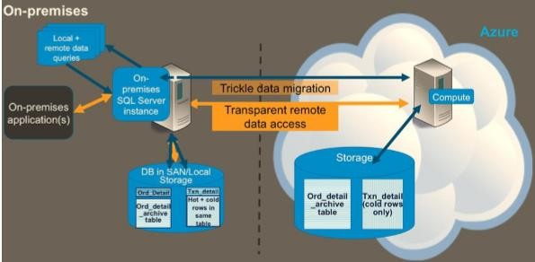
Stretch Database Architecture
A secure linked server definition is created in the on-premise SQL Server when the Stretch Database feature is enabled on a database.
This establishes a connection to the remote or cloud database.
When Stretch Database is enabled on a table, the resources on cloud are prepared and if migration is enabled, eligible data is migrated to the cloud database.
Stretch Database Architecture
Notes:
Kiến trúc Cơ sở dữ liệu phân chia
Một định nghĩa máy chủ được liên kết an toàn được tạo trong SQL Server tại chỗ khi tính năng Stretch Database được bật trên cơ sở dữ liệu.
Điều này thiết lập một kết nối đến cơ sở dữ liệu từ xa hoặc đám mây.
Khi Stretch Database được bật trên một bảng, các tài nguyên trên đám mây được chuẩn bị và nếu di chuyển được bật, dữ liệu đủ điều kiện được di chuyển đến cơ sở dữ liệu đám mây..

Slide 19

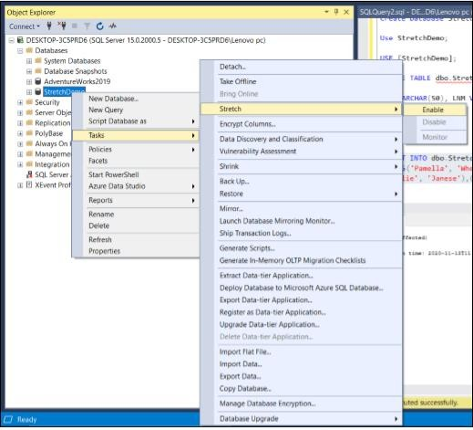
Setting up Stretch Database 1-2
Prerequisite to Enable Stretch Database
Enable Database for Stretch wizard configures the server for Stretch.
An administrator has to enable it manually by running sp_configure first then, run the wizard, or an administrator has to run the wizard.
Enabling Database for Stretch
Notes:
Thiết lập cơ sở dữ liệu phân chia 1-2
Điều kiện tiên quyết để kích hoạt Stretch Database
Bật cơ sở dữ liệu cho trình hướng dẫn kéo dài cấu hình máy chủ để kéo dài.
Một quản trị viên phải kích hoạt thủ công bằng cách chạy sp_configure trước sau đó, chạy trình hướng dẫn hoặc quản trị viên phải chạy trình hướng dẫn.

Slide 20
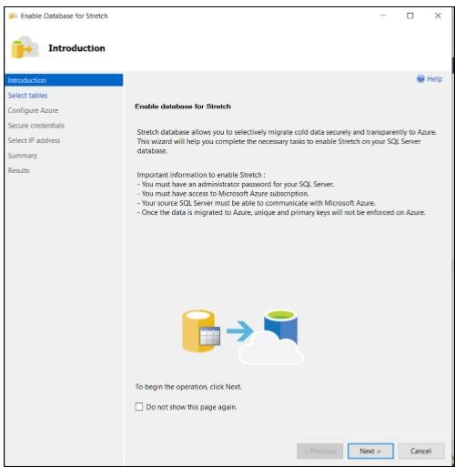
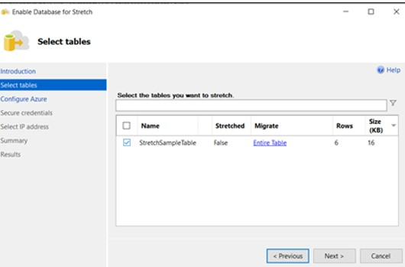
Setting up Stretch Database 2-2
Enable Database for Stretch
Select Tables
Notes:
Thiết lập cơ sở dữ liệu phân chia 2-2

Slide 21
Stretch Database Limitations 1-3
Limitations for Stretch Enable table are:
Constraints
Uniqueness is not enforced for UNIQUE constraints and PRIMARY KEY constraints in the Azure table that contains the migrated data.
DML operations
You are not able to UPDATE or DELETE rows that have been migrated or rows that are eligible for migration, in a Stretch-enabled table or in a view that includes Stretch-enabled tables.
You are not able to INSERT rows into a Stretch-enabled table on a linked server.
Indexes
You are not able to create an index for a view that includes Stretch-enabled tables.
Filters on SQL Server indexes are not propagated to the remote table.
Notes:
Giới hạn cơ sở dữ liệu phân chia (kéo dài) 1-3
Hạn chế cho bảng kích hoạt kéo dài là:
Các ràng buộc
Tính duy nhất không được thi hành cho các ràng buộc duy nhất và các ràng buộc khóa chính trong bảng Azure có chứa dữ liệu di chuyển.
Các thao tác DML
Bạn không thể cập nhật hoặc xóa các hàng đã được di chuyển hoặc các hàng đủ điều kiện để di chuyển, trong một bảng hỗ trợ kéo dài hoặc trong khung nhìn bao gồm các bảng hỗ trợ kéo dài.
Bạn không thể thêm các hàng vào một bảng hỗ trợ kéo dài trên máy chủ được liên kết.
Chỉ mục
Bạn không thể tạo một chỉ mục cho một khung nhìn bao gồm các bảng hỗ trợ kéo dài.
Các bộ lọc trên các chỉ mục máy chủ SQL không được truyền đến bảng từ xa.

Slide 22
Stretch Database Limitations 2-3
Following items currently prevent you from enabling Stretch for a table:
Table properties
Tables that have more than 1,023 columns or more than 998 indexes
FileTables or tables that contain FILESTREAM data
Tables that are replicated, or that are actively using Change Tracking or Change Data Capture
Memory-optimized tables
Data types
text, ntext, and image
timestamp
sql_variant
XML
CLR data types including geometry, geography, hierarchyid, and CLR user-defined types
Column types
COLUMN_SET
Computed columns
Notes:
Giới hạn cơ sở dữ liệu phân chia (kéo dài) 2-3
Các mục sau hiện đang ngăn bạn cho phép kéo dài cho một bảng
Các thuộc tính bảng
Các bảng có hơn 1.023 cột hoặc hơn 998 chỉ mục
FileTables hoặc bảng có chứa dữ liệu FILESTREAM
Các bảng được nhân rộng hoặc đang active bằng cách sử dụng thay đổi theo dõi hoặc thay đổi.
Thu thập dữ liệu
Tối ưu hóa bộ nhớ bảng
Các kiểu dữ liệu
text, ntext, và image
timestamp
sql_variant
XML
Các loại dữ liệu CLR bao gồm hình học, địa lý, tiếng hierarchyid và các loại CLR do người dùng tự định nghĩa
Các kiểu cột
COLUMN_SET
Các cột tính toán

Slide 23
Stretch Database Limitations 3-3
Constraints
Default constraints and check constraints
Foreign key constraints that reference the table. In a parent-child relationship (for example, Order and Order_Detail), you can enable Stretch for the child table (Order_Detail) but not for the parent table (Order).
Indexes
Full text indexes
XML indexes
Spatial indexes
Indexed views that reference the table
Notes:
Giới hạn cơ sở dữ liệu phân chia (kéo dài) 2-3
Các ràng buộc
Các ràng buộc mặc định và ràng buộc kiểm tra
Các ràng buộc khóa ngoại trong tham chiếu bảng. Trong mối quan hệ cha-con (ví dụ: thứ tự và Order_Detail), bạn có thể kích hoạt kéo dài cho bảng con (Order_Detail) nhưng không phải cho bảng cha (Order).
Các chỉ mục
Các chỉ mục toàn văn bản
Các chỉ mục XML
Các chỉ mục không gian
Các khung nhìn được lập chỉ mục tham chiếu bảng

Slide 24
Summary
The PolyBase feature provides seamless integration with external data sources, such as Hadoop or Azure Blob Storage.
PolyBase eliminates the need to specialized skills on Hadoop internals by enabling query-runs on external data sources with simple Transact-SQL commands.
Query Store is a built-in tool to improve performance by maintaining historical information of every query and execution plan.
Query Store tracks the performance of queries and triggers alerts on poorly performing plans.
Stretch Database in SQL Server 2019 enables stretching some part of a database to the Azure cloud, thereby, lowering long-term storage costs as well as maintenance efforts.
Stretch Database is used to migrate archive and data in current transaction to the cloud securely.
Stretch database is used to access cloud data at any time similar to the local data available on machines.
Notes:
Tóm lược
Tính năng Polybase cung cấp tích hợp liền mạch với các nguồn dữ liệu ngoài, chẳng hạn như lưu trữ Hadoop hoặc Azure Blob Storage.
Polybase giúp loại bỏ nhu cầu về các kỹ năng chuyên biệt trên Hadoop Internals bằng cách bật các truy vấn trên các nguồn dữ liệu ngoài với các lệnh Transact-SQL đơn giản.
Query Store là một công cụ tích hợp để cải thiện hiệu suất bằng cách duy trì thông tin lịch sử của mọi truy vấn và kế hoạch thực hiện.
Store Query theo dõi hiệu suất của các truy vấn và kích hoạt cảnh báo về các kế hoạch hoạt động kém.
Stretch Database là một tính năng trong SQL Server 2019 cho phép kéo dài một phần của cơ sở dữ liệu cho đám mây Azure, do đó giảm chi phí lưu trữ lâu dài cũng như các nỗ lực bảo trì.
Stretch Database được sử dụng để di chuyển lưu trữ và dữ liệu trong giao dịch hiện tại vào đám mây an toàn.
Stretch Database được sử dụng để truy cập dữ liệu đám mây bất cứ lúc nào tương tự như dữ liệu cục bộ có sẵn trên máy.

